Slide 1
Objectif de l’analyse :
Caractéristiques importantes : Identifier les caractéristiques les plus importantes pour la classification.
Prétraitement nécessaire : Déterminer si un prétraitement des données est nécessaire (normalisation, standardisation, gestion des valeurs manquantes, etc.).
Sélection de caractéristiques : Décider quelles caractéristiques inclure dans le modèle final.
Visualisation des classes : Comprendre comment les classes sont distribuées et séparées dans l'espace des caractéristiques.

Slide 2
Distribution des données : Les histogrammes vous aident à comprendre la distribution des valeurs pour chaque caractéristique.

Slide 3
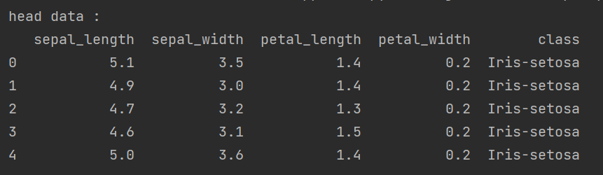
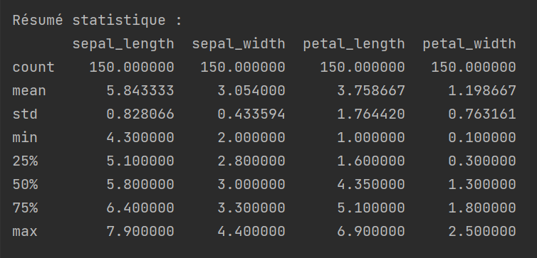
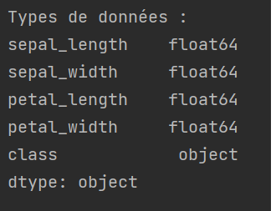
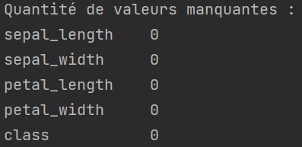

Slide 4
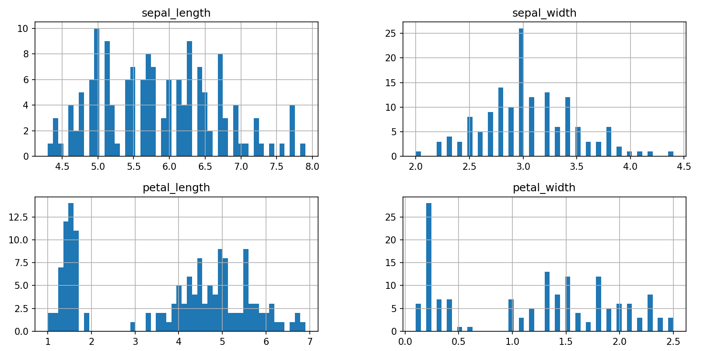
Visualisation des données
Notes:
Chaque histogramme montre la distribution des valeurs pour une caractéristique spécifique (par exemple, sepal_length, sepal_width, etc.).
Vous pouvez observer la distribution des valeurs, comme la normalité, la skewness (asymétrie), et identifier les valeurs aberrantes potentielles.
Par exemple, si l'histogramme de sepal_length est symétrique et centré autour d'une valeur moyenne, cela indique une distribution normale.

Slide 5
Séparation des classes : Les diagrammes de dispersion colorés par la classe vous aident à visualiser comment les différentes classes se regroupent ou se séparent dans l'espace des caractéristiques.

Slide 6
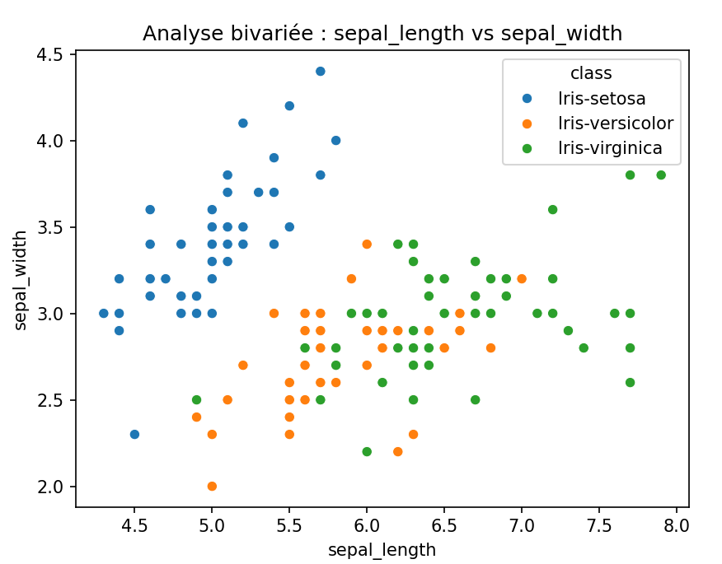
Analyse bivarié
Notes:
Le diagramme de dispersion montre la relation entre sepal_length et sepal_width.
La couleur des points représente la classe (class), ce qui permet de visualiser comment les différentes classes se regroupent ou se séparent dans l'espace de ces deux caractéristiques.
Vous pouvez identifier des motifs ou des tendances, comme des corrélations positives ou négatives entre les caractéristiques.
Par exemple, si les points des différentes classes sont bien séparés, cela indique que ces caractéristiques peuvent être utiles pour la classification.

Slide 7
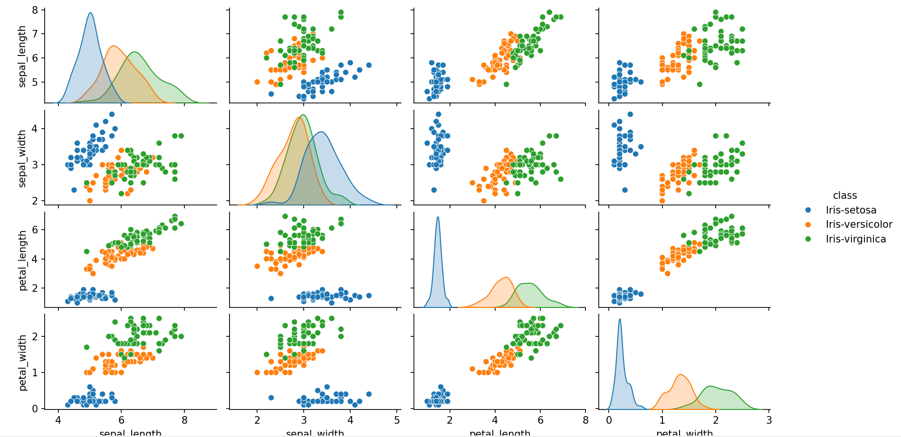
Diagramme de dispersion
Notes:
Chaque diagramme de dispersion montre la relation entre deux caractéristiques.
La couleur des points représente la classe (class), ce qui permet de visualiser comment les différentes classes se regroupent ou se séparent dans l'espace des caractéristiques.
Vous pouvez identifier des motifs ou des tendances, comme des corrélations positives ou négatives entre les caractéristiques.
Par exemple, si les points des différentes classes sont bien séparés dans certains diagrammes, cela indique que ces caractéristiques peuvent être utiles pour la classification.

Slide 8
Relations entre les caractéristiques : Les diagrammes de dispersion et la matrice de corrélation vous aident à identifier les relations et les corrélations entre les caractéristiques.

Slide 9
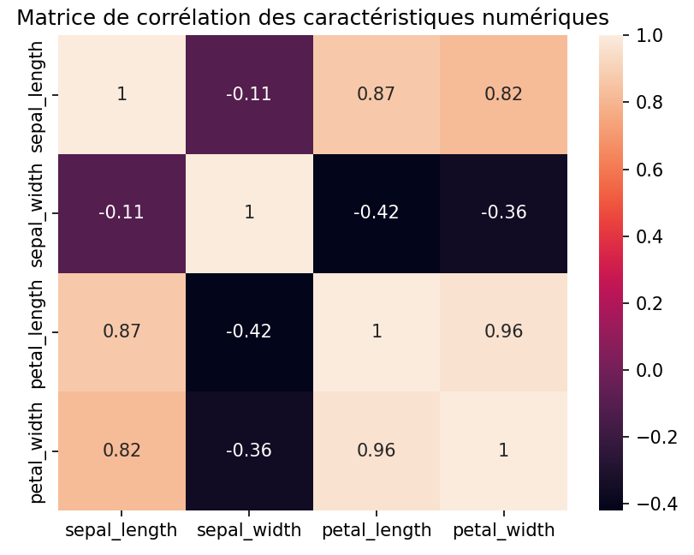
Matrice de corrélation
Notes:
La heatmap montre les coefficients de corrélation entre chaque paire de caractéristiques.
Les valeurs de corrélation varient de -1 à 1, où 1 indique une corrélation positive parfaite, -1 une corrélation négative parfaite, et 0 aucune corrélation.
Les couleurs dans la heatmap aident à visualiser rapidement les corrélations fortes (rouge pour les corrélations positives et bleu pour les corrélations négatives).
Par exemple, une forte corrélation positive entre petal_length et petal_width indique que ces deux caractéristiques augmentent ou diminuent ensemble.

Slide 10
Analyse

Slide 11
Prétraitement nécessaire :
Valeurs manquantes : Vous avez vérifié la présence de valeurs manquantes. Si des valeurs manquantes étaient présentes, vous auriez besoin de les traiter, par exemple en les supprimant ou en les imputant.
Normalisation/Standardisation : En regardant les statistiques descriptives, vous pouvez décider si une normalisation ou une standardisation est nécessaire. Par exemple, si les caractéristiques ont des échelles très différentes, une standardisation pourrait être utile.
Types de données : Vous avez vérifié les types de données pour vous assurer que toutes les caractéristiques sont dans le bon format pour l'analyse.

Slide 12
A vérrifier | Constatation | A réaliser
Valeurs manquante |  | Aucune action nécessaire (remplir avec une moyenne; valeur spécifique)
Normalisation/Standardisation
Types de données

Slide 13
Conclusion :

Slide 14
Comment déterminer quelles sont les caractéristiques les plus importantes à prendre en compte dans la classification ?
Matrice de corrélation : Utilisez la matrice de corrélation pour identifier les caractéristiques fortement corrélées avec la variable cible (dans ce cas, la classe). Les caractéristiques avec des corrélations élevées (positives ou négatives) sont généralement plus importantes.
Analyse de variance (ANOVA) : Pour les problèmes de classification, L'ANOVA est utilisée pour comparer les moyennes de trois groupes ou plus afin de déterminer s'il existe des différences statistiquement significatives entre eux. Les caractéristiques avec des valeurs p faibles sont plus importantes.
Visualisation des classes : Les diagrammes de dispersion colorés par classe peuvent montrer quelles caractéristiques séparent le mieux les classes. Par exemple, si les classes sont bien séparées dans un diagramme de dispersion utilisant deux caractéristiques, ces caractéristiques sont probablement importantes.

Slide 15
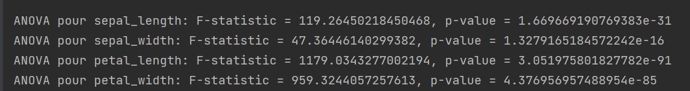
On comence a traiter les corrélation dans les même classes :
On recherche les valeurs extrémes, supperieur a 0,8 et inferieur a -0,8 :
Forte corrélation entre :
sepal_lenght – petal_lenght
sepal_lenght – petal_width
Petal_lenght – petal_width
Sepal_width semble évoluer seul, sans affecter les autres valeurs.
Ici on vas vérrifier les corrélation entre classes en réalisant une etude ANOVA des colonnes :
Ici on recherche une valeur de p petite pour montrer une grande
disparité des valeurs dans les différents groupe.
Ces variables sont
donc toutes viables pour un model prédictif
Attention : Ici on remarque que sepal_width a de mauvais résultat pour la matrice de corrélation, mais de bon résultat a ANOVA. Cela indique que cette valeur de change pas trop a l’interieur de chaque classe, mais elle varie beaucoup en fonctoin de la classe. Elle deviens nue valeur de chois pour le model prédictif

Slide 16
Visualisation des classes : On recherche les corrélation permettant de séparer au mieux les classes

Slide 17
Conclusion :
Les 4 colonnes de données sont bel et bien utiles.
Le lien entre sepal_lenght – petal_width, sepal_width – petal_lenght et petal_lenght – petal_width permet la meilleur disparité des données

Slide 18
Choix du model
Definition de la tâche : Probléme de classification. Voici donc les models utilisable dans ce cas :
Arbres de décision : Faciles à interpréter et à visualiser. Ils peuvent capturer des relations non linéaires et sont utiles pour comprendre l'importance des caractéristiques.
Forêts aléatoires : Une extension des arbres de décision qui améliore la précision en créant un ensemble de modèles. Elles sont robustes et peuvent gérer des relations complexes.
Machines à vecteurs de support (SVM) : Efficaces dans les espaces de grande dimension et lorsque le nombre de caractéristiques est supérieur au nombre d'échantillons. Elles sont efficaces pour les problèmes de classification binaire et multi-classe.
Régression logistique : Bien que souvent utilisée pour la classification binaire, elle peut être étendue à la classification multi-classe. Elle est simple et efficace lorsque les relations entre les caractéristiques et les classes sont principalement linéaires.
K-plus proches voisins (KNN) : Simple et intuitif, ce modèle peut être efficace lorsque les classes sont bien séparées dans l'espace des caractéristiques.

